Slide 1
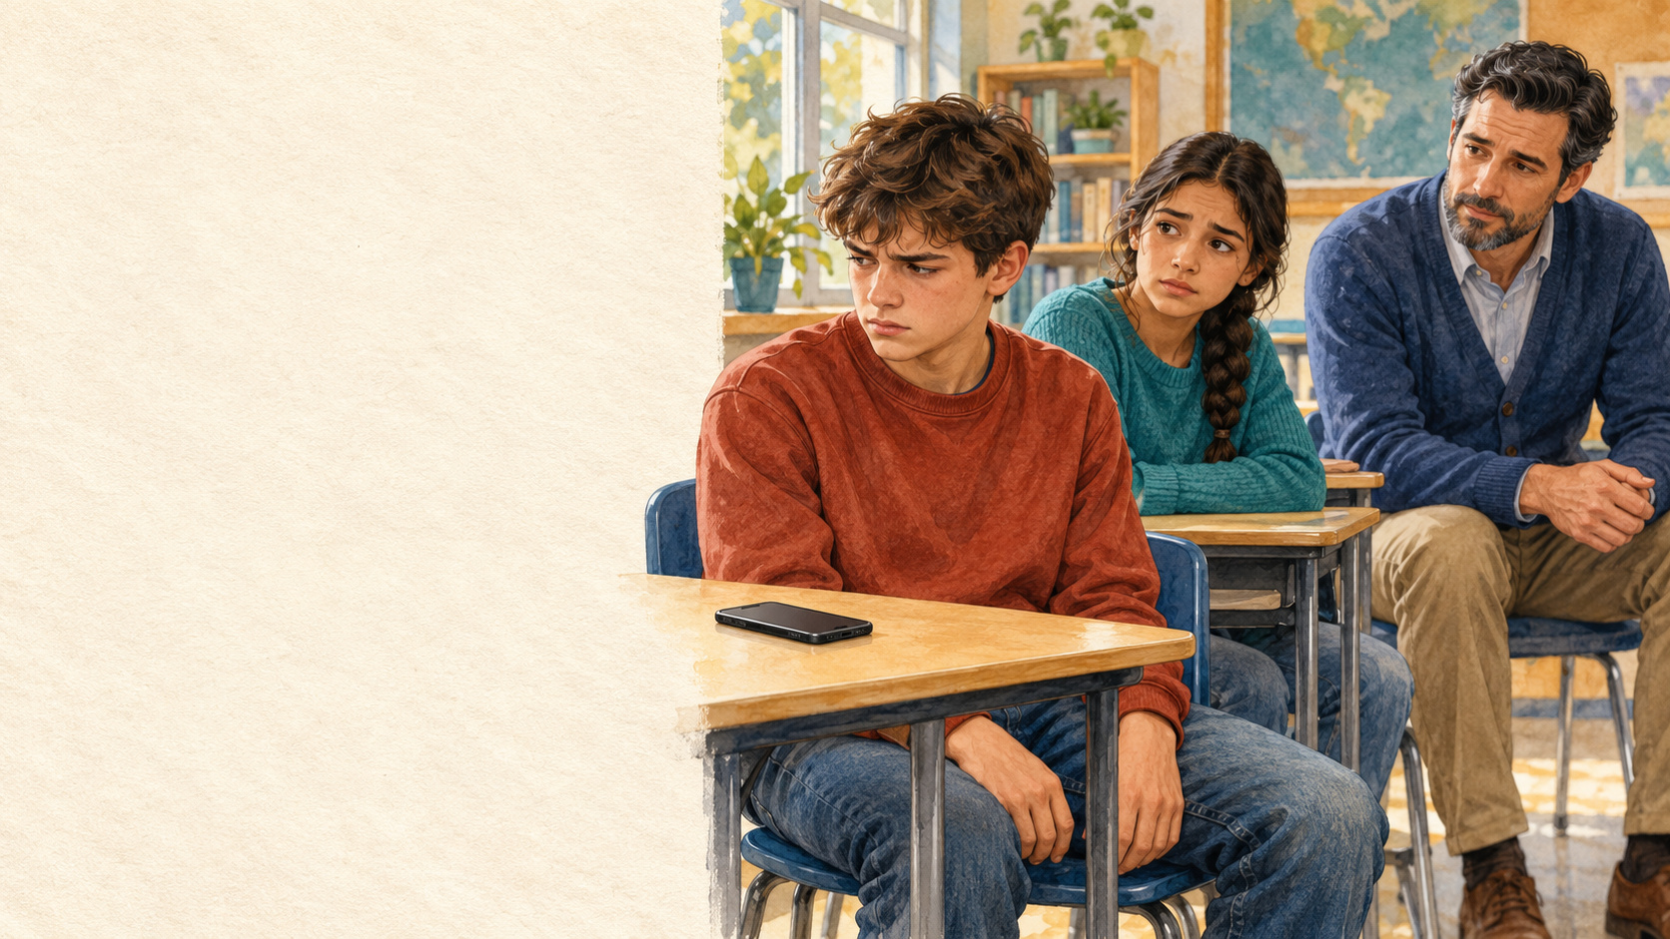
Я разозлился.
Что теперь?
Каин и Авель
Гнев и мой выбор
12–15 лет · 45 минут
Быт. 4; Еф. 4:26
Notes:
Этап 1. 2 мин.
Реплика: Бывает, меня задели, и я разозлился. Между этим чувством и моим следующим поступком есть выбор. Сегодня попробуем заметить гнев и выбрать действие, которое не причинит зла.
Как провести: Прочитайте два вымышленных ответа: «Я сержусь; мне нужна пауза» и «Я сержусь; сейчас унижу его в ответ». Попросите два коротких объяснения разницы. Не просите личных признаний.
Вопрос: В какой момент чувство становится вредным поступком?
Ориентир: Когда я выбираю унижение, угрозу, удар, порчу вещи или другую месть. Сказать о своём гневе и взять паузу можно без нападения.
Ритм: 30 секунд — вход; 1 минута — два примера; 30 секунд — переход.
Источники: https://bible.by/syn/1/4/; https://bible.by/syn/56/4/. Синодальный перевод — общественное достояние. Сохранены предупреждение до убийства, гибель Авеля, последствия и защита Каина от новой мести. Бог не изображён; вид знамения не придуман. Современные случаи и молитва авторские. Изображения художественные.

Slide 2
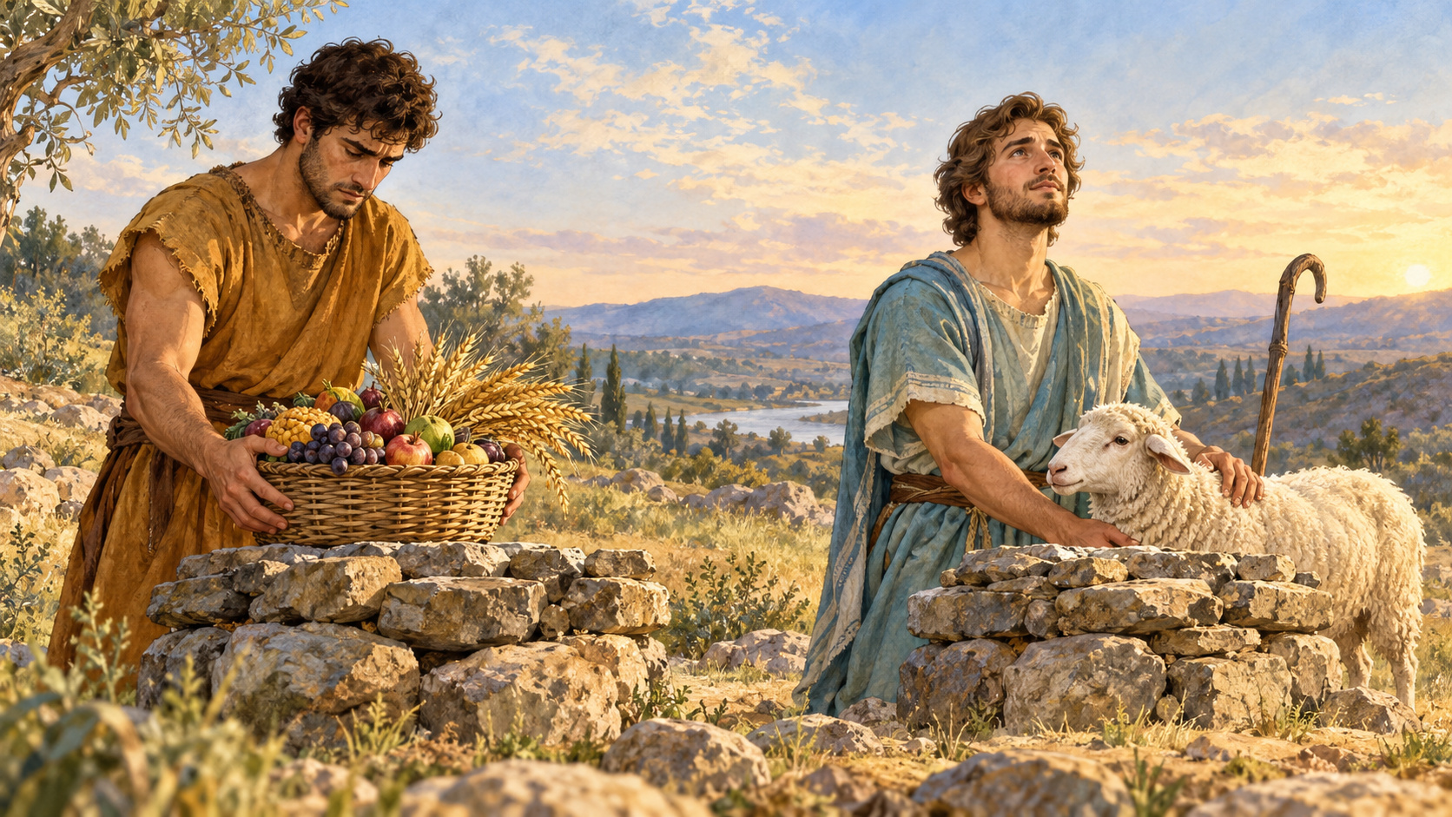
Каин и Авель
Читаем Быт. 4:1–16.
Заметь предупреждение
до поступка Каина.
После чтения
сразу сценка.
После полного чтения сразу сценка; обсуждение после неё.
02
Notes:
Этап 2. 6 мин.
Реплика: Прочитаем Быт. 4:1–16. Обратите внимание на предупреждение Каину до его поступка и на то, что произошло потом. Сразу после чтения разыграем рассказ.
Как провести: Прочитайте все 16 стихов подряд из приложения. Трое получают роли заранее: рассказчик, Каин, Авель. Слушатели следят за последовательностью; обсуждение начнётся после сценки.
Вопрос: Задание слушателям: заметить предупреждение до трагедии.
Ориентир: Каин сильно огорчён. Бог обращается к нему до убийства и призывает господствовать над грехом. Затем Каин убивает Авеля; Бог спрашивает о брате и объявляет последствия.
Ритм: До 5 минут — чтение; 1 минута — открыть сценку.
Быт. 4:1–16. Синодальный перевод.
1. Адам познал Еву, жену свою; и она зачала, и родила Каина, и сказала: приобрела я человека от Господа.
2. И ещё родила брата его, Авеля. И был Авель пастырь овец, а Каин был земледелец.
3. Спустя несколько времени Каин принёс от плодов земли дар Господу,
4. и Авель также принёс от первородных стада своего и от тука их. И призрел Господь на Авеля и на дар его,
5. а на Каина и на дар его не призрел. Каин сильно огорчился, и поникло лицо его.
6. И сказал Господь Каину: почему ты огорчился? и отчего поникло лицо твоё?
7. если делаешь доброе, то не поднимаешь ли лица? а если не делаешь доброго, то у дверей грех лежит; он влечёт тебя к себе, но ты господствуй над ним.
8. И сказал Каин Авелю, брату своему: [пойдём в поле]. И когда они были в поле, восстал Каин на Авеля, брата своего, и убил его.
9. И сказал Господь Каину: где Авель, брат твой? Он сказал: не знаю; разве я сторож брату моему?
10. И сказал Господь: что ты сделал? голос крови брата твоего вопиёт ко Мне от земли;
11. и ныне проклят ты от земли, которая отверзла уста свои принять кровь брата твоего от руки твоей;
12. когда ты будешь возделывать землю, она не станет более давать силы своей для тебя; ты будешь изгнанником и скитальцем на земле.
13. И сказал Каин Господу: наказание моё больше, нежели снести можно;
14. вот, Ты теперь сгоняешь меня с лица земли, и от лица Твоего я скроюсь, и буду изгнанником и скитальцем на земле; и всякий, кто встретится со мною, убьёт меня.
15. И сказал ему Господь: за то всякому, кто убьёт Каина, отмстится всемеро. И сделал Господь Каину знамение, чтобы никто, встретившись с ним, не убил его.
16. И пошёл Каин от лица Господня и поселился в земле Нод, на восток от Едема.
Источники: https://bible.by/syn/1/4/; https://bible.by/syn/56/4/. Синодальный перевод — общественное достояние. Сохранены предупреждение до убийства, гибель Авеля, последствия и защита Каина от новой мести. Бог не изображён; вид знамения не придуман. Современные случаи и молитва авторские. Изображения художественные.

Slide 3
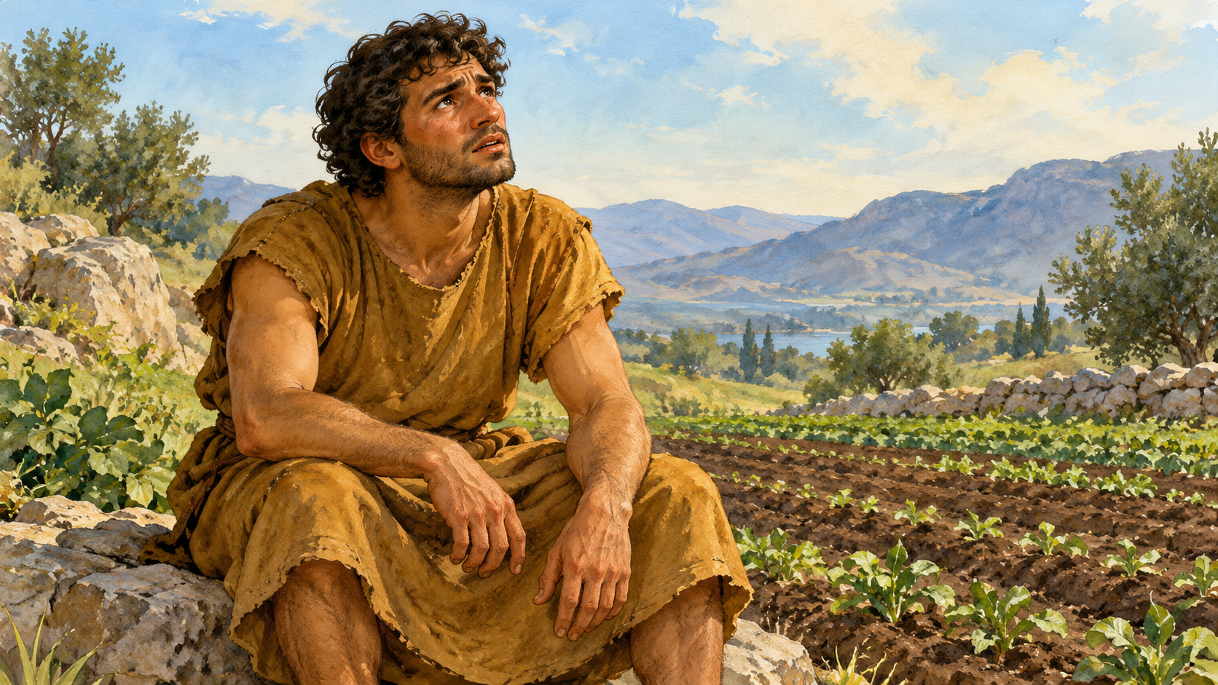
Сценка: предупреждение и выбор
Рассказчик · Каин · Авель
Дары.
Предупреждение.
Поле.
Вопрос и последствия.
Слова Господа читает рассказчик.
03
Notes:
Этап 3. 5 мин.
Реплика: Три роли: рассказчик, Каин и Авель. Четыре эпизода: дары, предупреждение, поле, вопрос Бога и последствия. Наблюдайте, где Каин мог выбрать другое действие.
Как провести: Разыграйте приложенный сценарий. Рассказчик читает слова Господа и сообщает о гибели Авеля. Для эпизодов поля и ухода покажите рисунки 13 и 04. После финала участники возвращаются на места.
Вопрос: Наблюдаем до окончания сценки.
Ориентир: Предупреждение прозвучало до убийства. После него Каин отвечает уклончиво. Знамение защищает его от убийства, но не отменяет гибели Авеля и последствий.
Ритм: 30 секунд — места; 4 минуты — эпизоды; 30 секунд — возвращение.
Полная сценка, три роли:
Рассказчик: Эпизод 1. «У Адама и Евы родились Каин и Авель. Авель пас овец, Каин возделывал землю. Каждый принёс дар Господу. Господь призрел на Авеля и его дар, а на Каина и его дар не призрел». Пересказ Быт. 4:1–5. Каин держит корзинку с плодами, Авель — карточку овцы. Оба кладут их перед собой.
Каин: Опусти голову. Рассказчик читает: «Каин сильно огорчился, и поникло лицо его». Быт. 4:5.
Рассказчик: Эпизод 2. «Господь сказал Каину: почему ты огорчился? и отчего поникло лицо твоё?» Ст. 6. Затем прочитай ст. 7 полностью: «если делаешь доброе, то не поднимаешь ли лица? а если не делаешь доброго, то у дверей грех лежит; он влечёт тебя к себе, но ты господствуй над ним». Каин поднимает голову и слушает.
Каин и Авель: Эпизод 3. Пройдите вместе к месту поля. Рассказчик: «И когда они были в поле, восстал Каин на Авеля, брата своего, и убил его». Вторая часть ст. 8. Авель садится. Каин остаётся стоять в стороне; учитель показывает пустое поле, рисунок 13.
Рассказчик и Каин: Эпизод 4. Рассказчик: «И сказал Господь Каину: где Авель, брат твой?» Ст. 9. Каин: «Не знаю; разве я сторож брату моему?» Ответ из ст. 9. Рассказчик: «И сказал Господь: что ты сделал? голос крови брата твоего вопиёт ко Мне от земли». Ст. 10.
Рассказчик: «Земля больше не будет давать Каину силы своей; он станет изгнанником и скитальцем». Пересказ ст. 11–12. Каин: «Наказание моё больше, нежели снести можно». Ст. 13. Рассказчик: «Каин боится, что его убьют. Господь делает ему знамение, чтобы никто, встретив его, не убил. Каин уходит и поселяется в земле Нод, на восток от Едема». Пересказ ст. 14–16. Каин проходит к рисунку 04. На этом закончите рассказ: Авель погиб, Каин несёт последствия; Бог не позволяет новой мести.
Источники: https://bible.by/syn/1/4/; https://bible.by/syn/56/4/. Синодальный перевод — общественное достояние. Сохранены предупреждение до убийства, гибель Авеля, последствия и защита Каина от новой мести. Бог не изображён; вид знамения не придуман. Современные случаи и молитва авторские. Изображения художественные.

Slide 4
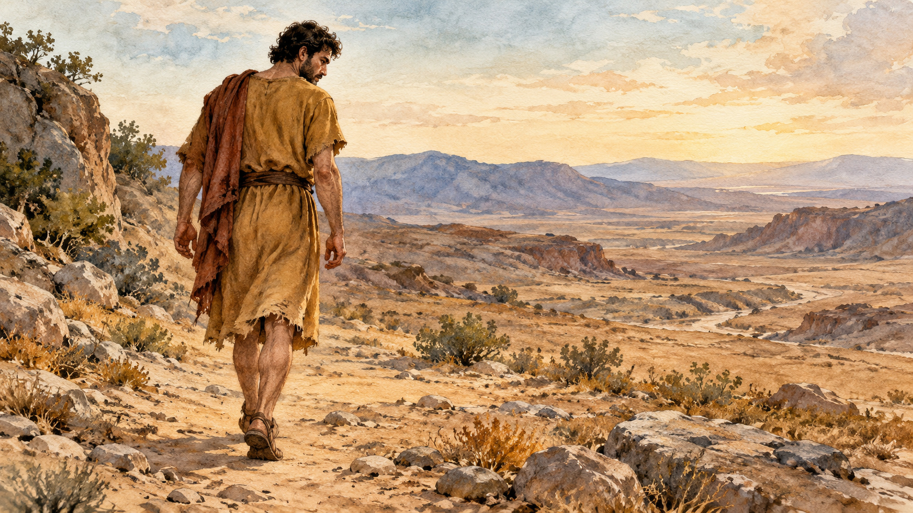
Гневаясь, не согрешайте
«Гневаясь, не согрешайте:
солнце да не зайдёт
во гневе вашем».
Еф. 4:26
Как начать добрый шаг
сейчас?
Читаем Еф. 4:26–32: добрые слова и поступки.
04
Notes:
Этап 4. 4 мин.
Реплика: Сначала восстановим события, потом прочитаем Еф. 4:26–32. Слова апостола обращают нас к доброй речи и поступкам. Они не дают разрешения на месть до вечера.
Как провести: Пары раскладывают четыре карточки событий; одна пара называет место возможного иного выбора Каина. Затем учитель читает все семь стихов Еф. 4:26–32. Обсудите ст. 26 вместе со ст. 29, 31–32: что делать со словами, криком и злобой?
Вопрос: Как остановить вред, не скрывая, что я сержусь?
Ориентир: Признать чувство, остановить нападение, выбрать добрые слова и посильный шаг к миру. Не откладывать первый шаг и не питать злобу. Один человек не может гарантировать полное примирение к вечеру.
Ритм: 1 минута — карточки; 1 минута — чтение Еф.; 2 минуты — два ответа.
Еф. 4:26–32. Синодальный перевод.
26. Гневаясь, не согрешайте: солнце да не зайдёт во гневе вашем;
27. и не давайте места диаволу.
28. Кто крал, вперёд не кради, а лучше трудись, делая своими руками полезное, чтобы было из чего уделять нуждающемуся.
29. Никакое гнилое слово да не исходит из уст ваших, а только доброе для назидания в вере, дабы оно доставляло благодать слушающим.
30. И не оскорбляйте Святого Духа Божия, Которым вы запечатлены в день искупления.
31. Всякое раздражение и ярость, и гнев, и крик, и злоречие со всякою злобою да будут удалены от вас;
32. но будьте друг ко другу добры, сострадательны, прощайте друг друга, как и Бог во Христе простил вас.
Источники: https://bible.by/syn/1/4/; https://bible.by/syn/56/4/. Синодальный перевод — общественное достояние. Сохранены предупреждение до убийства, гибель Авеля, последствия и защита Каина от новой мести. Бог не изображён; вид знамения не придуман. Современные случаи и молитва авторские. Изображения художественные.

Slide 5

Сигнал, вред или помощь?
Сигнал: руки напряжены.
Вред: ответная угроза.
Помощь: взять паузу.
Разложите шесть карточек.
Что можно заметить
до поступка?
У каждого свои сигналы. Они не оправдывают вред.
05
Notes:
Этап 5. 3 мин.
Реплика: Руки напряглись, хочется говорить громче. Это можно заметить до ответа. Посмотрите, какие карточки описывают сигнал, какие — вредное действие, а какие — помощь.
Как провести: Каждая пара получает шесть карточек и распределяет их по трём группам. Выберите один сигнал и назовите доступное действие вместо вреда. Две пары читают по одному ответу.
Вопрос: Какой сигнал поможет мне вовремя остановиться?
Ориентир: Напряжение рук или плеч, желание кричать — возможные сигналы. У каждого они свои. Сигнал не оправдывает угрозу или унижение; он может напомнить о паузе.
Ритм: 1 минута — распределить; 1 минута — выбрать действие; 1 минута — два ответа.
Источники: https://bible.by/syn/1/4/; https://bible.by/syn/56/4/. Синодальный перевод — общественное достояние. Сохранены предупреждение до убийства, гибель Авеля, последствия и защита Каина от новой мести. Бог не изображён; вид знамения не придуман. Современные случаи и молитва авторские. Изображения художественные.

Slide 6
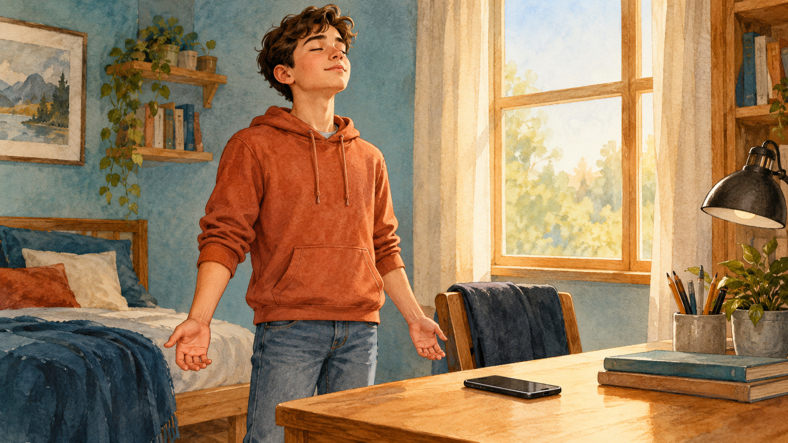
Моя пауза
Отложить телефон.
Остановить резкие слова.
Разжать руки. Подышать.
«Мне нужно пять минут.
Потом поговорим».
Назови время возвращения к разговору.
06
Notes:
Этап 6. 4 мин.
Реплика: Потренируем короткую паузу: отложить телефон, остановить руки и резкие слова, сделать шаг назад и несколько спокойных вдохов и выдохов. Затем сказать: «Я сержусь. Мне нужно пять минут. Потом поговорим».
Как провести: Покажите образец на вымышленном случае. Каждый в паре пробует: положить телефон или ручку, разжать руки, спокойно подышать и назвать время возвращения к разговору. Слушатель повторяет, когда разговор продолжится. Запишите свою фразу и действие в два поля.
Вопрос: Чем пауза отличается от молчания в наказание другому?
Ориентир: Пауза помогает остановить вред; я сообщаю о ней и возвращаюсь в названное время или договариваюсь о новом. Если есть угроза, сначала ухожу в безопасное место и прошу помощи взрослого.
Ритм: 1 минута — образец; 2 минуты — оба пробуют; 1 минута — запись.
Источники: https://bible.by/syn/1/4/; https://bible.by/syn/56/4/. Синодальный перевод — общественное достояние. Сохранены предупреждение до убийства, гибель Авеля, последствия и защита Каина от новой мести. Бог не изображён; вид знамения не придуман. Современные случаи и молитва авторские. Изображения художественные.

Slide 7
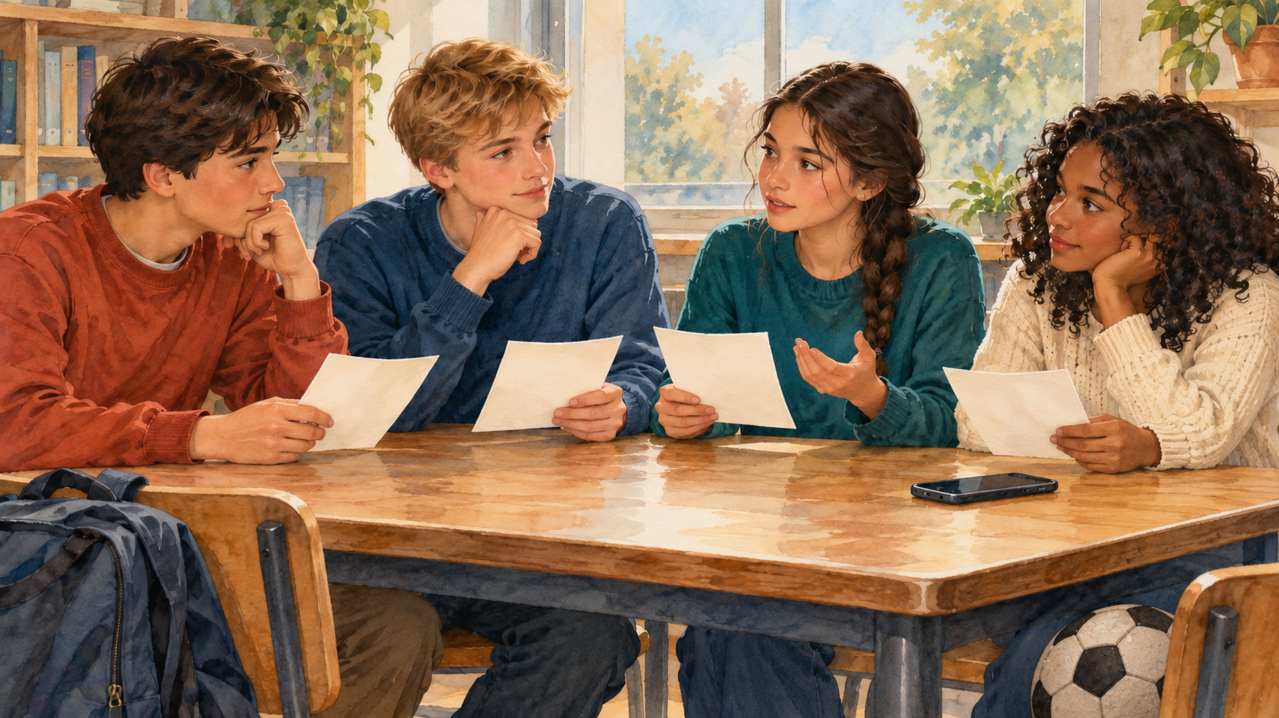
Четыре сведения — один план
Миша увидел скриншот.
Он готов ответить угрозой.
У каждого одно сведение.
Услышьте всех.
Что остановить?
Что проверить? Кто поможет?
Сначала первый план; новое условие прозвучит позже.
07
Notes:
Этап 7. 6 мин.
Реплика: После футбола Миша увидел обидное сообщение. Он готов отправить ответ с угрозой. У каждого одно сведение. Услышьте всех и составьте план: как остановить вред и разобраться.
Как провести: Команды по четыре получают по одному сведе́нию. Каждый сообщает своё. Запишите первый шаг, что известно и что нужно проверить, к кому обратиться и как предложить разговор. Один представитель читает план. Новое условие пока не открывайте.
Вопрос: Как учесть обиду, неизвестное авторство сообщения и доступную помощь?
Ориентир: Не отправлять угрозу, взять паузу, не пересылать скриншот по другим чатам. Проверить исходное сообщение, попросить учителя помочь, спокойно назвать конкретную обиду и просьбу. Футбол можно продолжить без требования терпеть унижение.
Ритм: 1 минута — сведения; 3 минуты — план; 2 минуты — один ответ и уточнение.
Четыре отдельных командных сведения:
1. Неотправленный ответ: После футбола Миша увидел скриншот: «Миша вообще не умеет играть». Он набрал ответ с угрозой, но ещё не отправил его.
2. Что пока неизвестно: Скриншот переслал другой участник. В нём стоит имя Ромы, но Миша ещё не проверил исходное сообщение в общем чате.
3. Доступная помощь: Учитель сейчас рядом. Он может помочь проверить сообщение и спокойно обсудить унижение. Если появится угроза, можно сразу обратиться к нему.
4. Что хотят сохранить: Через десять минут начинается следующая игра. Миша хочет продолжить футбол, но не готов терпеть оскорбления. Можно договориться о правилах общения.
Источники: https://bible.by/syn/1/4/; https://bible.by/syn/56/4/. Синодальный перевод — общественное достояние. Сохранены предупреждение до убийства, гибель Авеля, последствия и защита Каина от новой мести. Бог не изображён; вид знамения не придуман. Современные случаи и молитва авторские. Изображения художественные.

Slide 8
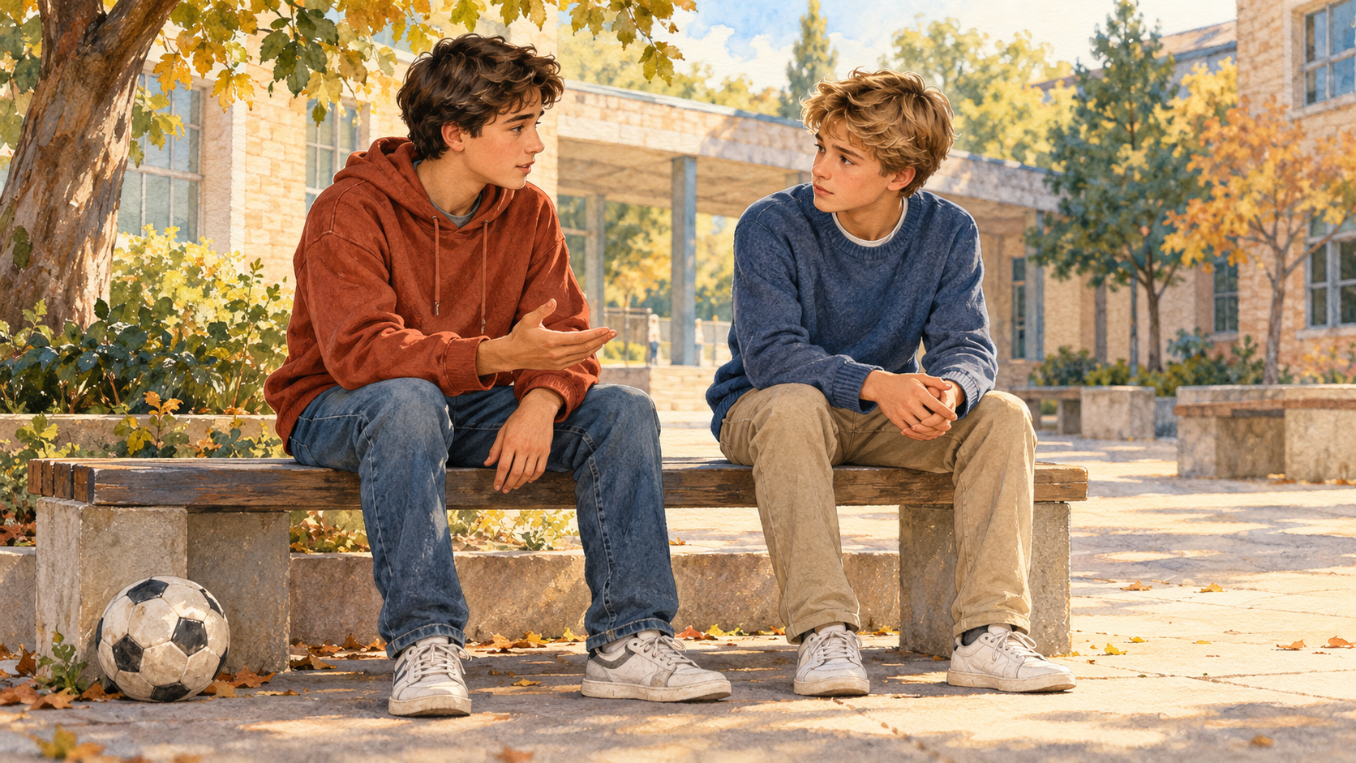
Сказать, что меня задело
«Когда ты написал это,
мне стало обидно
и я разозлился.
Прошу не унижать меня
в чате. Ошибки в игре
обсудим по делу».
Выслушай ответ.
Событие, чувство, просьба. Оба пробуют разговор.
08
Notes:
Этап 8. 4 мин.
Реплика: Попробуй: «Когда ты написал, что я не умею играть, мне стало обидно и я разозлился. Прошу не унижать меня в чате. Ошибки в игре давай обсуждать по делу».
Как провести: Пары выбирают одну из четырёх ситуаций. Один читает контекст, другой называет конкретное событие, своё чувство и просьбу. Собеседник повторяет, что услышал. Поменяйтесь ролями и возьмите другой случай.
Вопрос: Как назвать вред и попросить изменений без нападения?
Ориентир: Говорить о конкретном действии и своей просьбе. Вместо «ты всегда ужасный» — «не называй меня так; обсудим эпизод игры». При угрозе не нужно оставаться в разговоре ради упражнения.
Ритм: 2 минуты — первый разговор; 2 минуты — смена ролей.
Источники: https://bible.by/syn/1/4/; https://bible.by/syn/56/4/. Синодальный перевод — общественное достояние. Сохранены предупреждение до убийства, гибель Авеля, последствия и защита Каина от новой мести. Бог не изображён; вид знамения не придуман. Современные случаи и молитва авторские. Изображения художественные.

Slide 9
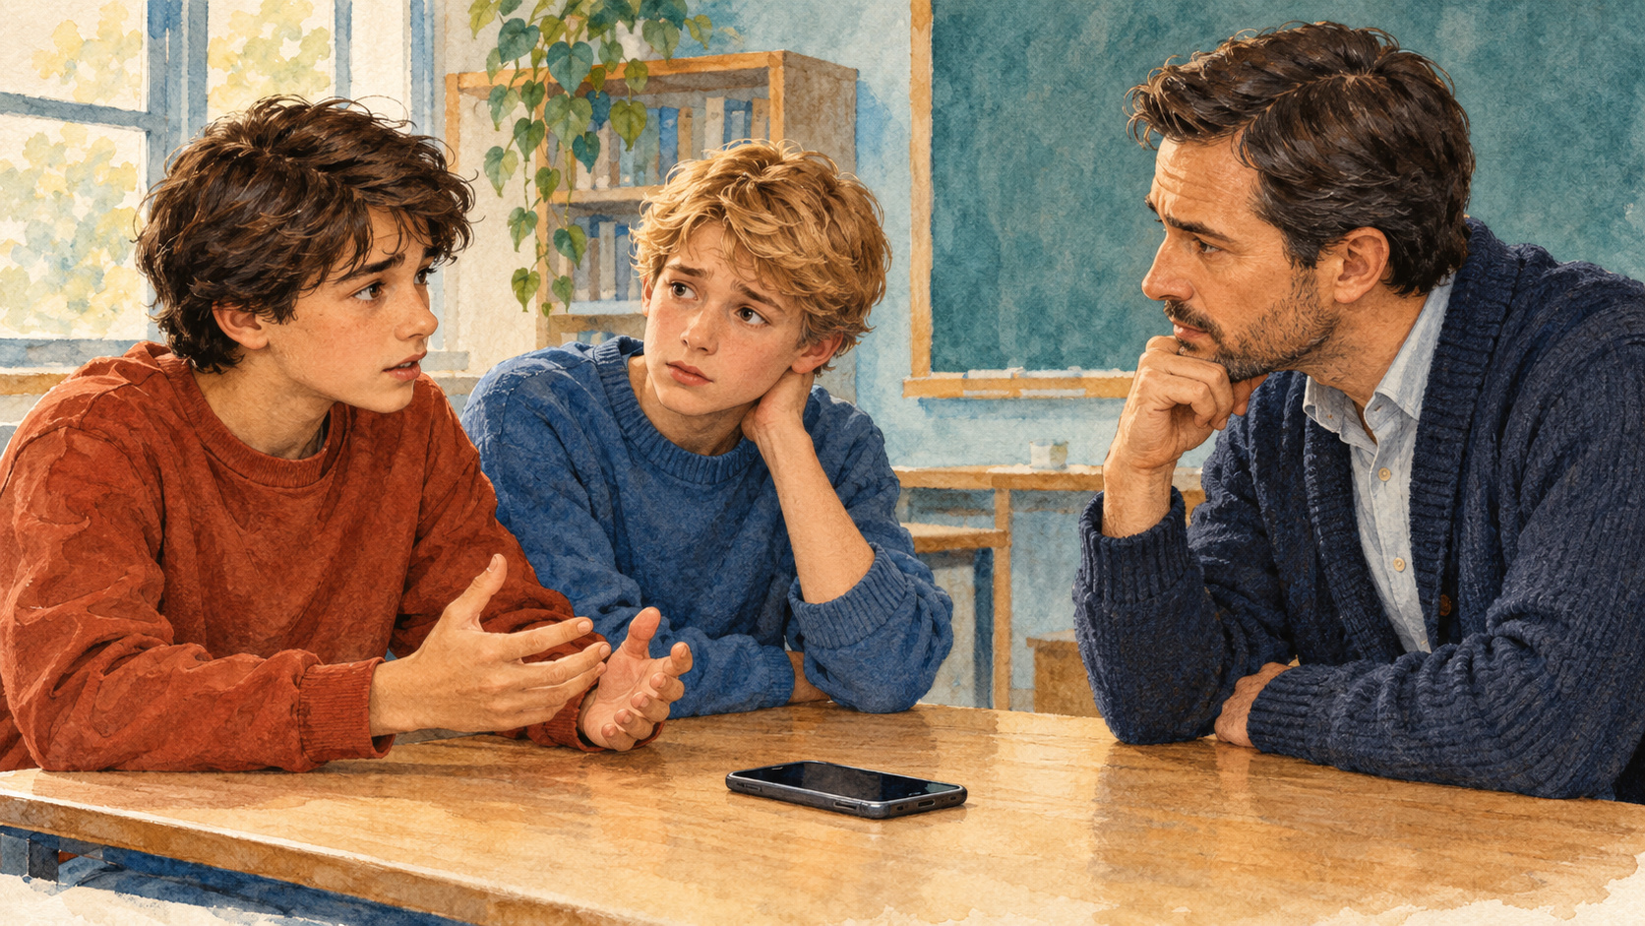
Если обида подтвердилась
Рома признал:
«Это я написал».
Мишу зовут на драку.
Как защитить себя
без ответного вреда?
Что должен исправить Рома?
Первый план не стирайте. Допишите второй.
09
Notes:
Этап 9. 4 мин.
Реплика: Новое условие: Рома признал: «Это я написал. Разозлился после проигрыша». Другой участник зовёт Мишу на драку. Что добавим в план?
Как провести: Команды сохраняют первый план и дописывают второй: ответ на приглашение к драке, конкретную границу и помощь. Затем спросите о Роме: что он должен исправить, кроме объяснения «я был зол»? Две команды читают изменения.
Вопрос: Как защитить Мишу и вернуть Роме ответственность за сообщение?
Ориентир: Миша отказывается от драки, требует прекратить унижение и просит учителя помочь. Рома признаёт вред без оправдания, удаляет оскорбление, исправляет слова в том же чате и извиняется. Миша не обязан сразу почувствовать доверие.
Ритм: 2 минуты — второй план; 2 минуты — два ответа и вопрос об исправлении.
Источники: https://bible.by/syn/1/4/; https://bible.by/syn/56/4/. Синодальный перевод — общественное достояние. Сохранены предупреждение до убийства, гибель Авеля, последствия и защита Каина от новой мести. Бог не изображён; вид знамения не придуман. Современные случаи и молитва авторские. Изображения художественные.

Slide 10

Мой шаг без вреда
Что меня задело?
Какой сигнал я замечаю?
Какого вреда не сделаю?
Моя пауза и просьба.
Кто поможет?
Что нужно исправить?
Мой первый шаг и время.
Лист остаётся у тебя. Можно взять вымышленный случай.
10
Notes:
Этап 10. 3 мин.
Реплика: Выбери настоящий или вымышленный случай. Запиши свой сигнал, паузу, фразу и доступную помощь. Если ты уже причинил вред, назови конкретное исправление.
Как провести: Каждый заполняет шесть полей личного листа. По желанию читает только фразу паузы или добрый шаг. Лист остаётся у участника; личные подробности обсуждать не требуется.
Вопрос: Что я сделаю первым и когда?
Ориентир: Конкретное действие: отложить ответ, попросить помощи, договориться о разговоре или исправить испорченное. Извинение называет поступок и вред, а не перекладывает вину на другого.
Ритм: 2 минуты — запись; 1 минута — добровольный короткий ответ.
Источники: https://bible.by/syn/1/4/; https://bible.by/syn/56/4/. Синодальный перевод — общественное достояние. Сохранены предупреждение до убийства, гибель Авеля, последствия и защита Каина от новой мести. Бог не изображён; вид знамения не придуман. Современные случаи и молитва авторские. Изображения художественные.

Slide 11
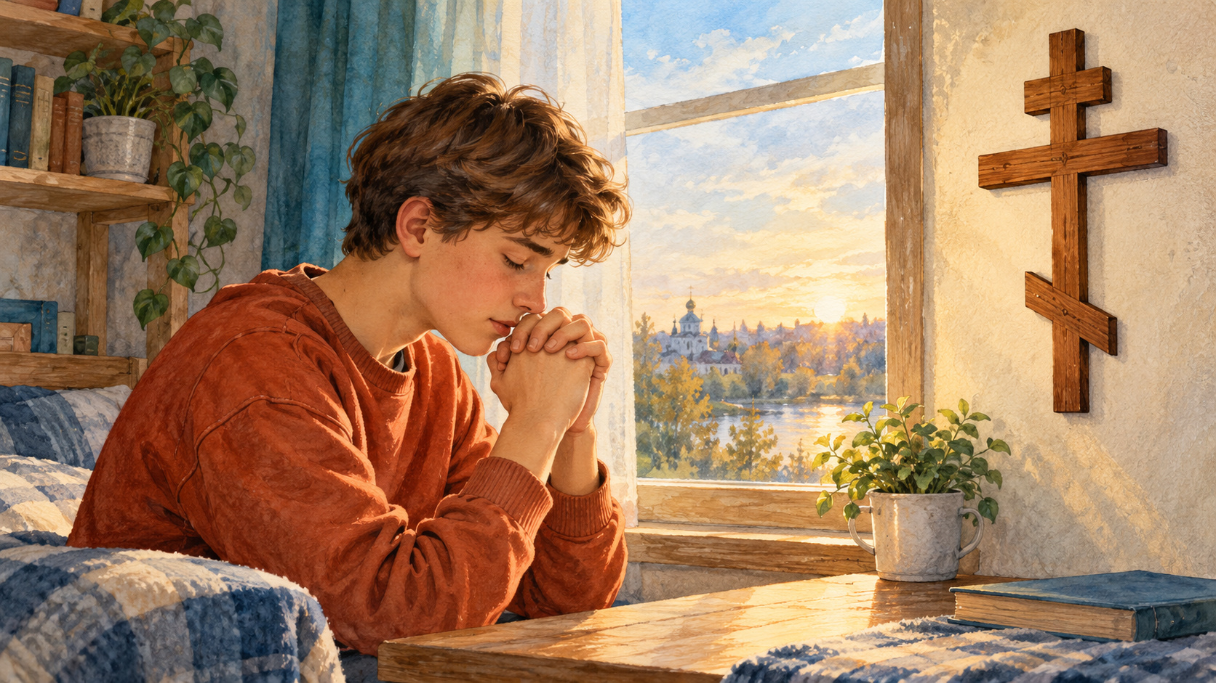
Молитва о добром сердце
Господи, когда я сержусь,
помоги остановиться
и не причинить зла.
Научи говорить правду без
унижения, просить помощи
и исправлять то, чем я ранил
другого. Дай мне доброе
сердце и силы делать добро.
Аминь.
Авторская молитва. Можно молча слушать.
11
Notes:
Этап 11. 2 мин.
Реплика: Господи, когда я сержусь, помоги остановиться и не причинить зла. Научи говорить правду без унижения, просить помощи и исправлять то, чем я ранил другого. Дай мне доброе сердце и силы делать добро. Аминь.
Как провести: Предложите короткую тишину, затем прочитайте молитву. Можно молча слушать. Оставьте несколько секунд, чтобы вспомнить свой первый шаг.
Вопрос: О какой помощи я хочу попросить Бога?
Ориентир: Остановиться, не причинить зла, говорить правду без унижения, принять помощь и исправить причинённый вред. Молитва авторская.
Ритм: 30 секунд — тишина; 1 минута — молитва и пауза; 30 секунд — переход.
Источники: https://bible.by/syn/1/4/; https://bible.by/syn/56/4/. Синодальный перевод — общественное достояние. Сохранены предупреждение до убийства, гибель Авеля, последствия и защита Каина от новой мести. Бог не изображён; вид знамения не придуман. Современные случаи и молитва авторские. Изображения художественные.

Slide 12
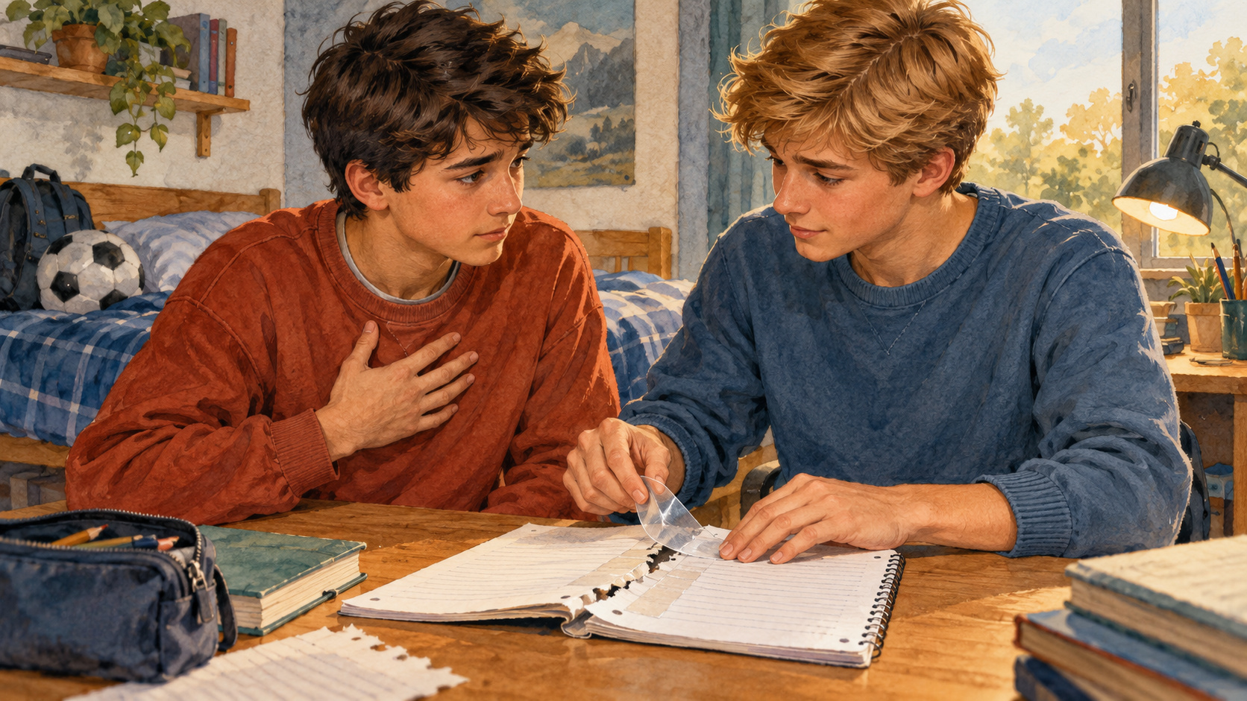
Гнев и мой следующий поступок
«Каин мог выбрать
иной поступок, когда…»
«Когда я разозлюсь,
мой первый шаг…»
Назови конкретное действие.
Я отвечаю за свой поступок и могу начать добрый шаг.
12
Notes:
Этап 12. 2 мин.
Реплика: Заверши две фразы: «Предупреждение Каину важно, потому что…» и «Когда я разозлюсь, первым делом я…». Нужен конкретный поступок.
Как провести: Попросите два коротких ответа. Каждый выбирает время для своего шага. На следующей встрече предложите добровольно рассказать, что удалось и какая помощь нужна.
Вопрос: Что я понял о выборе Каина и о своём действии?
Ориентир: Бог предупреждает до греха; Каин отвечает за убийство. Я могу остановить вредный поступок, попросить помощи, назвать просьбу и исправить то, что сделал.
Ритм: 1 минута — два ответа; 1 минута — свой шаг и завершение.
Источники: https://bible.by/syn/1/4/; https://bible.by/syn/56/4/. Синодальный перевод — общественное достояние. Сохранены предупреждение до убийства, гибель Авеля, последствия и защита Каина от новой мести. Бог не изображён; вид знамения не придуман. Современные случаи и молитва авторские. Изображения художественные.

